Slide 1

ГБОУ «Болгарская кадетская школа-интернат им. Карпова П.А.»
Мухаметвалеев Руслан

Slide 2
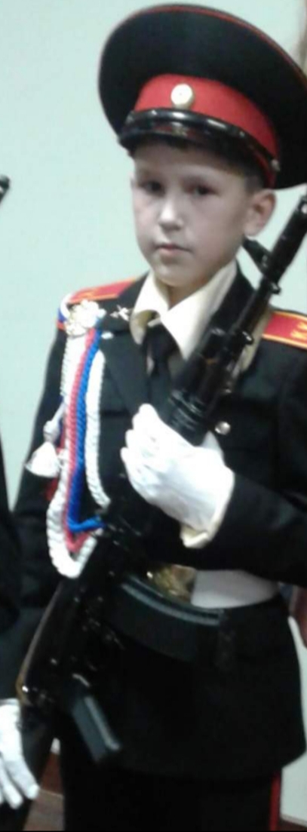
Здравствуйте, а вот и я,
и рассказ мой про меня!
Я – Мухаметвалеев Руслан,
учусь в ГБОУ
«Болгарской кадетской
школе-интернат» в 5
классе.

Slide 3
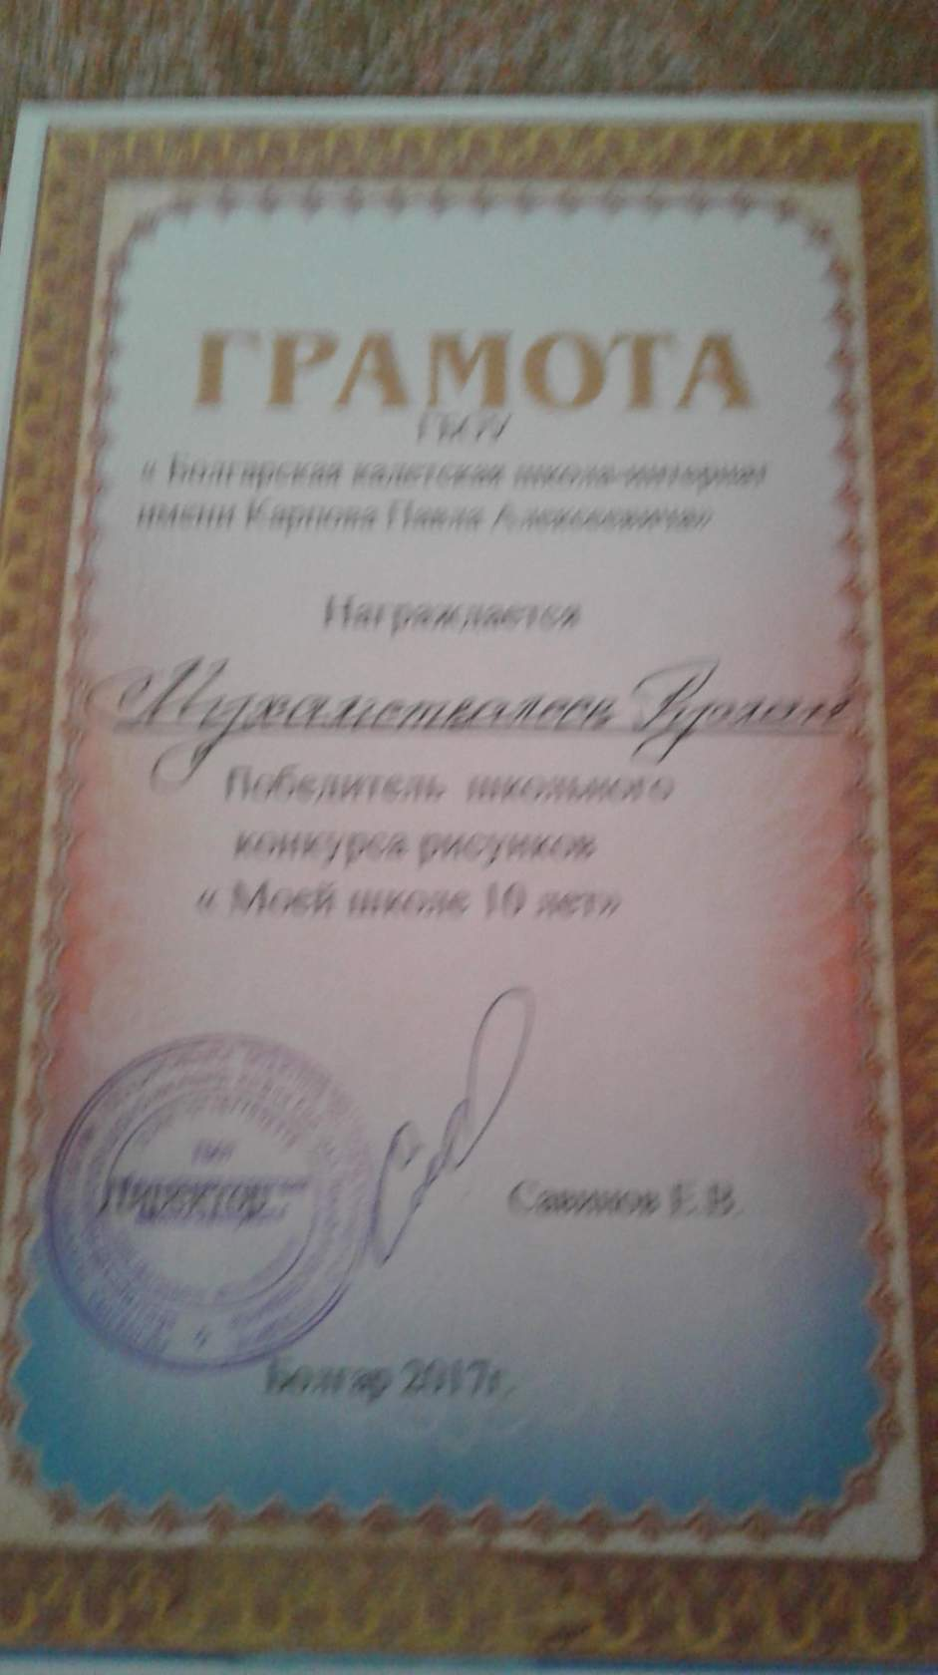
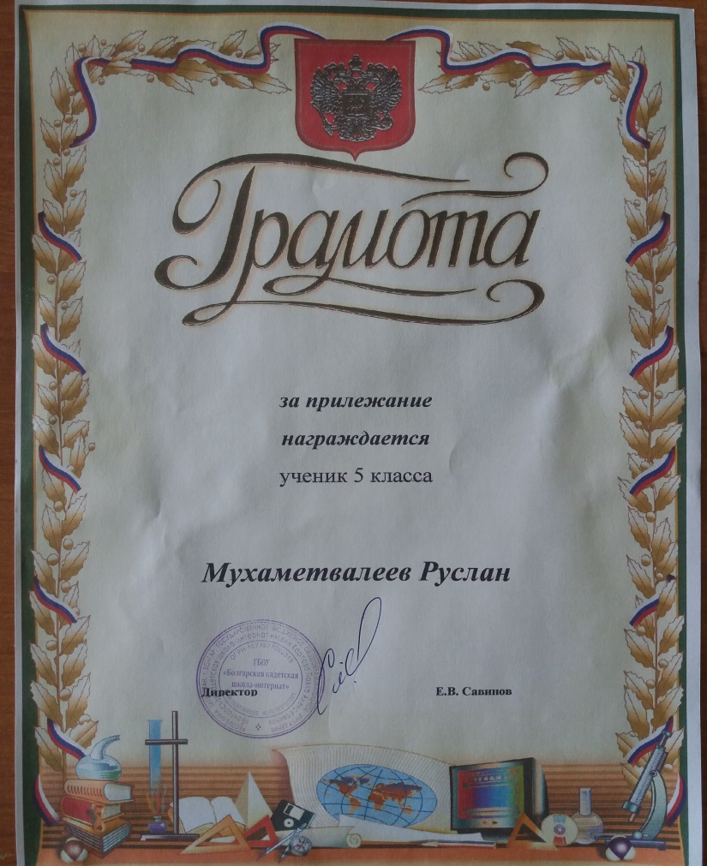
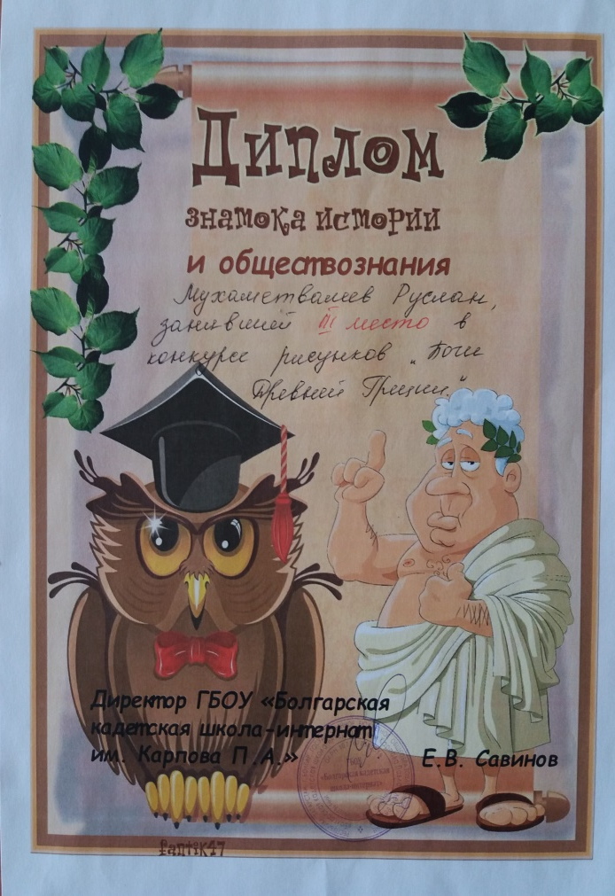
Успехи в учебе
Своим главным делом я считаю учёбу, поэтому учусь на «4» и «5», увлекаюсь чтением научно – фантастической литературы.

Slide 4
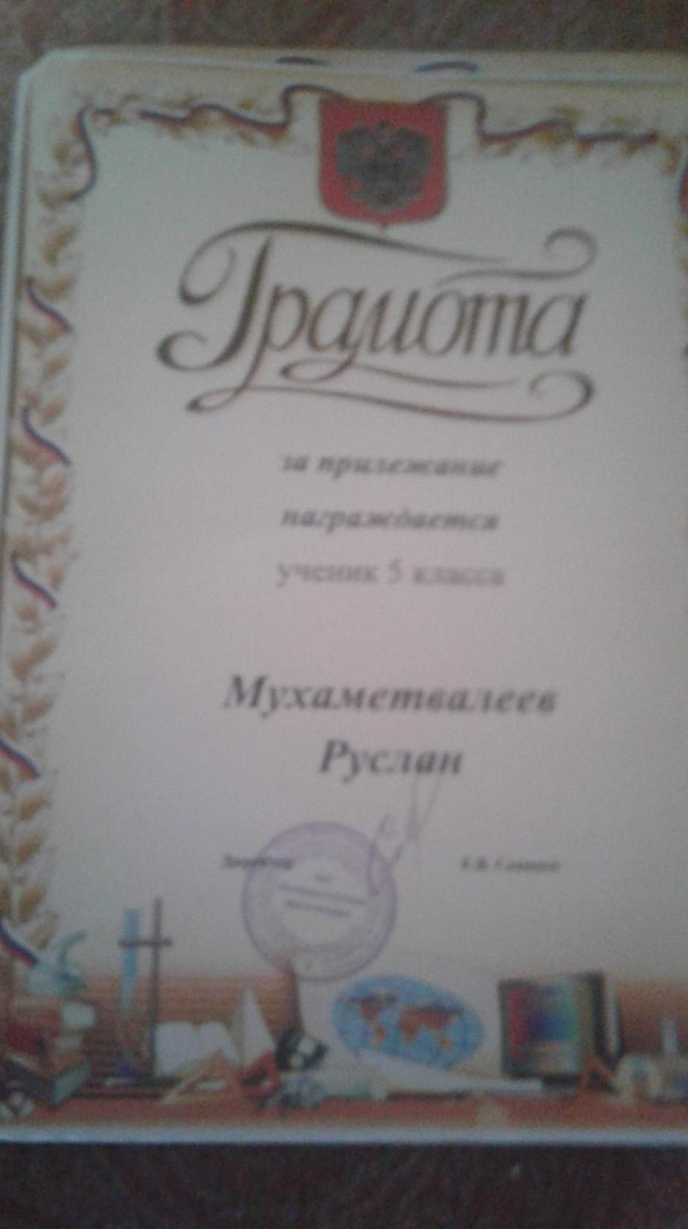
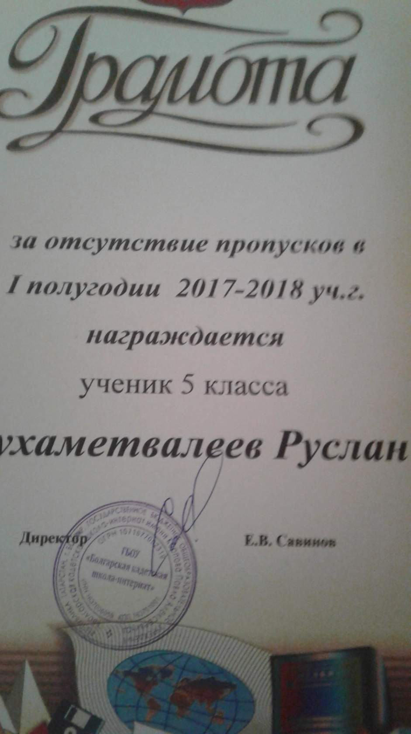

Slide 5
Предметы | I четверть | II четверть | III четверть
Русский язык | 5 | 4 | 4
Математика | 5 | 5 | 5
Английский язык | 5 | 5 | 5
Биология | 5 | 5 | 5
География | 5 | 5 | 5
История | 5 | 5 | 5
Литература | 5 | 4 | 5
ИЗО | 5 | 5 | 5
Музыка | 5 | 5 | 5
ОБЖ | 5 | 5 | 5
Технология | 5 | 5 | 5
Физкультура | 5 | 5 | 5

Slide 6
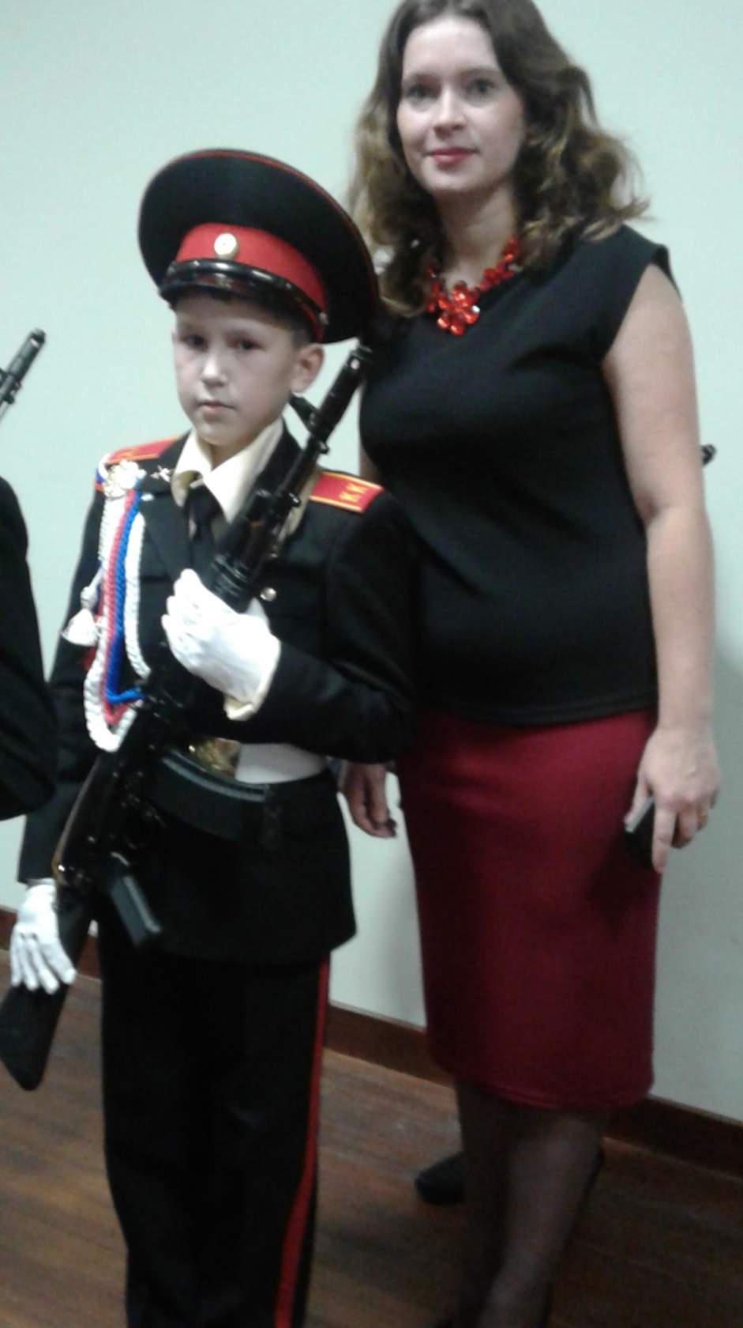
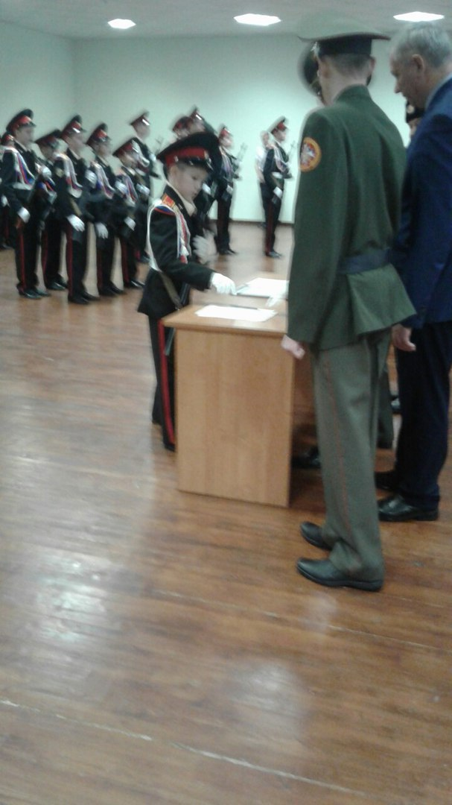
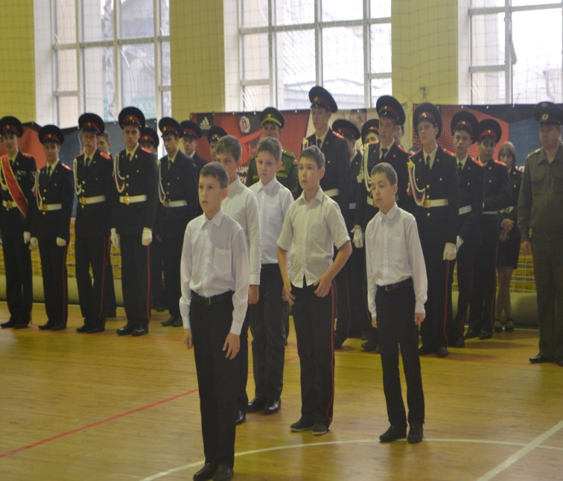
Я – КАДЕТ!
Я – кадет,
и это здорово!

Slide 7
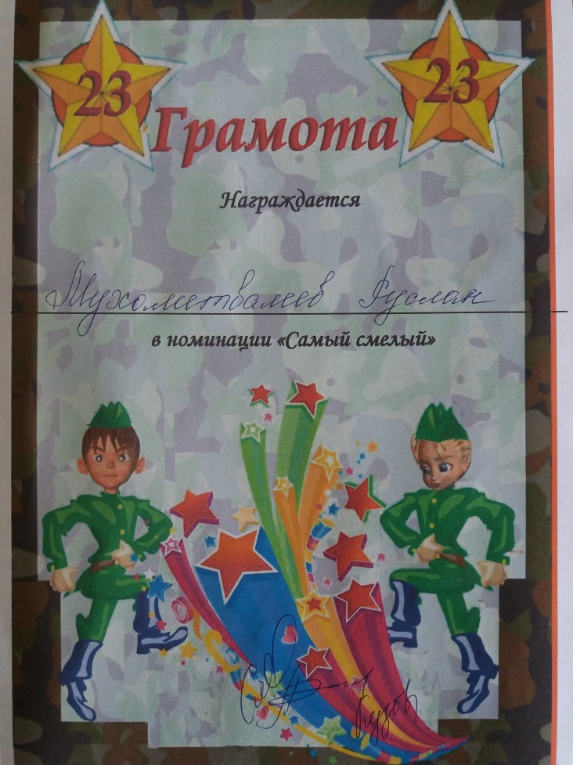
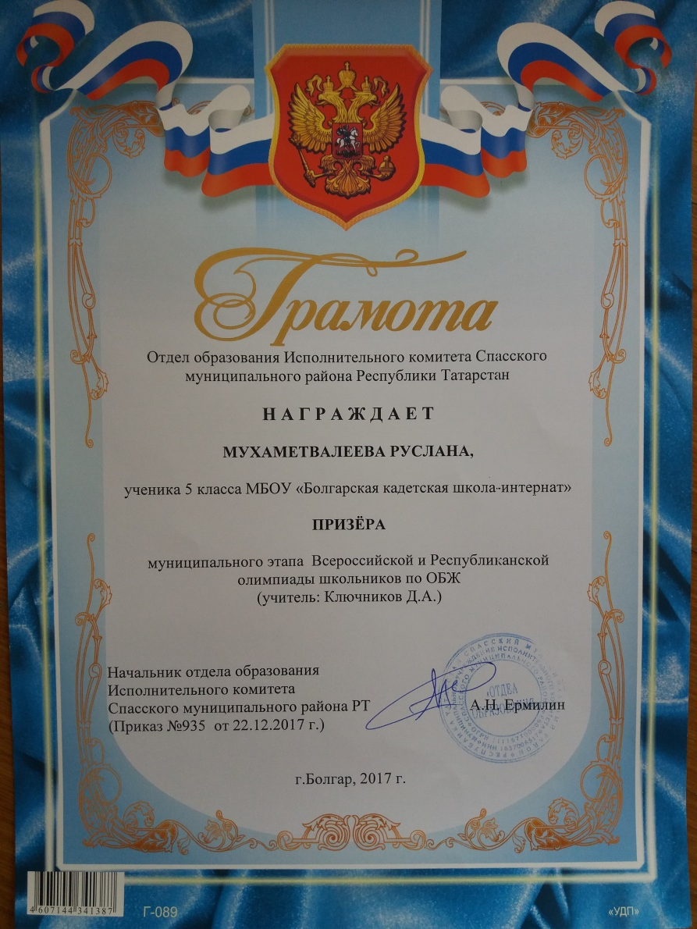
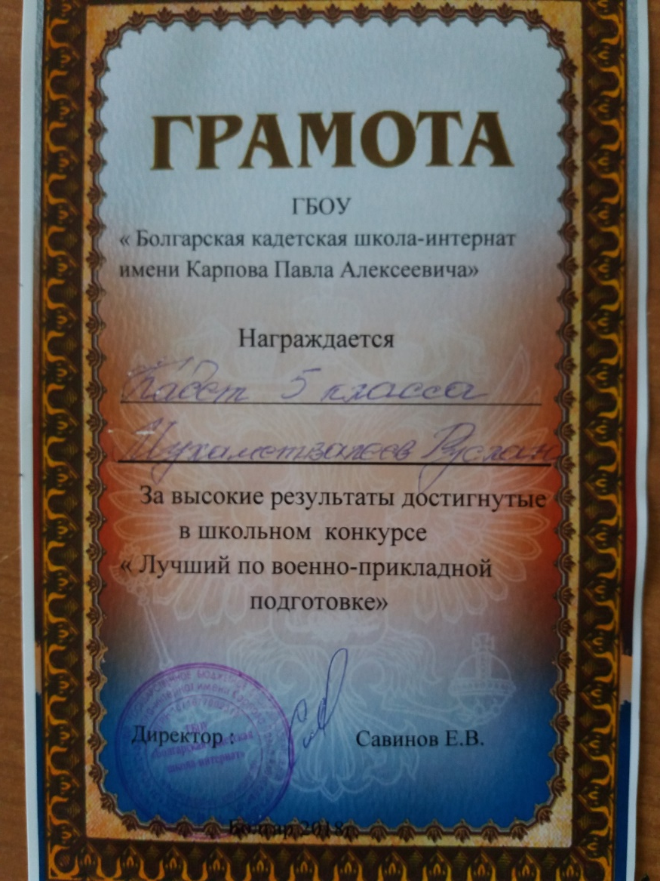

Slide 8
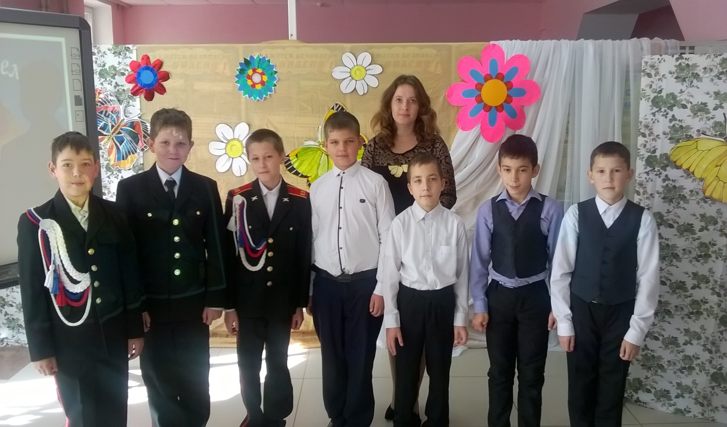
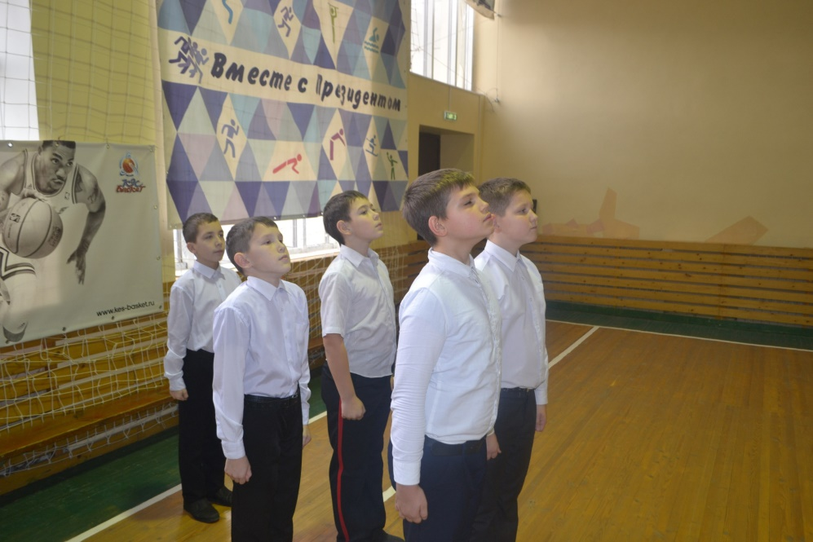
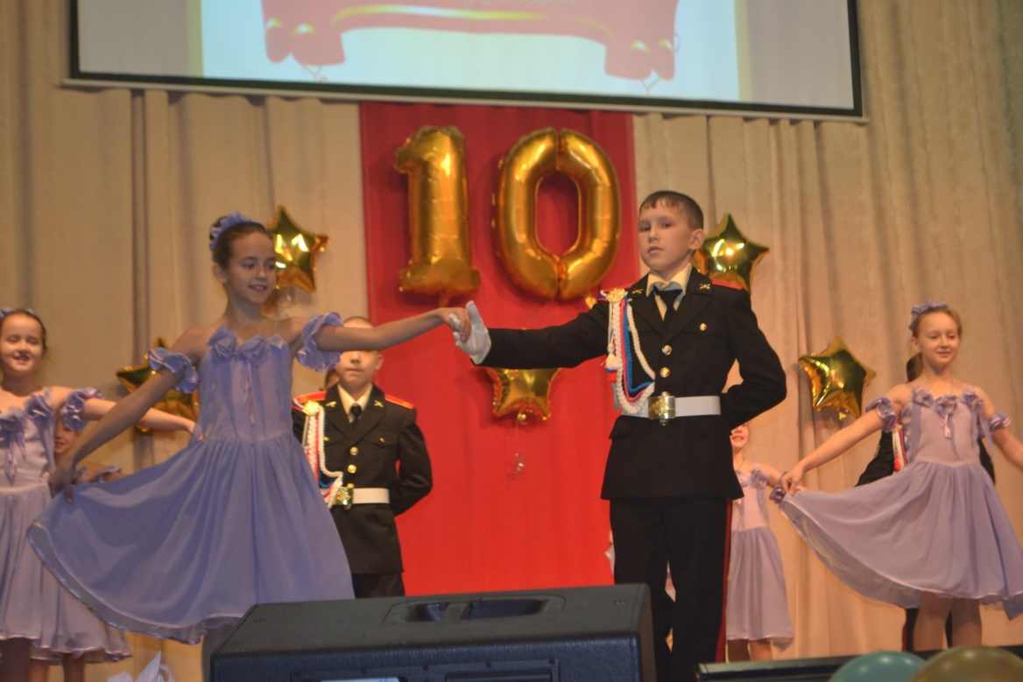
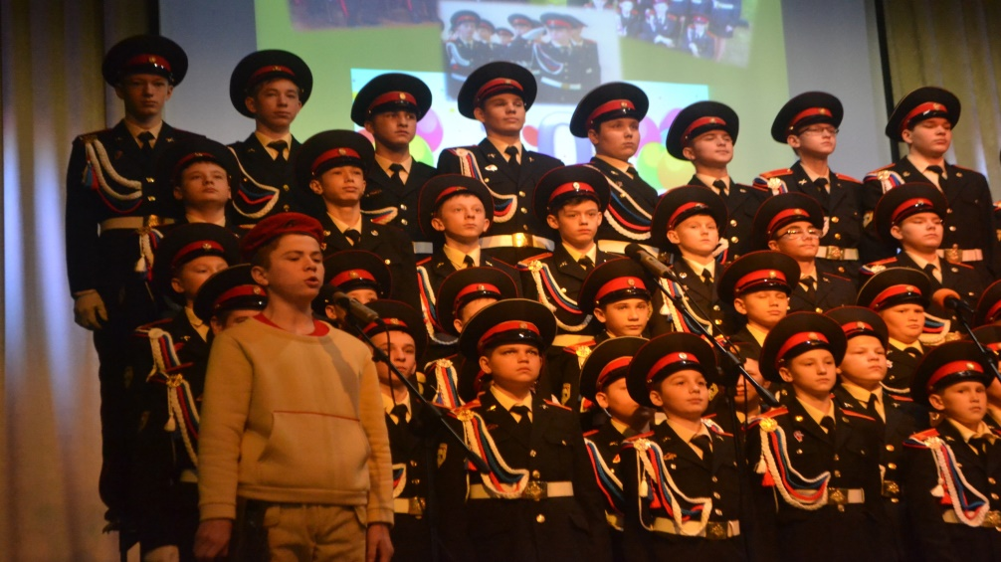
Активно участвую в школьной жизни

Slide 9
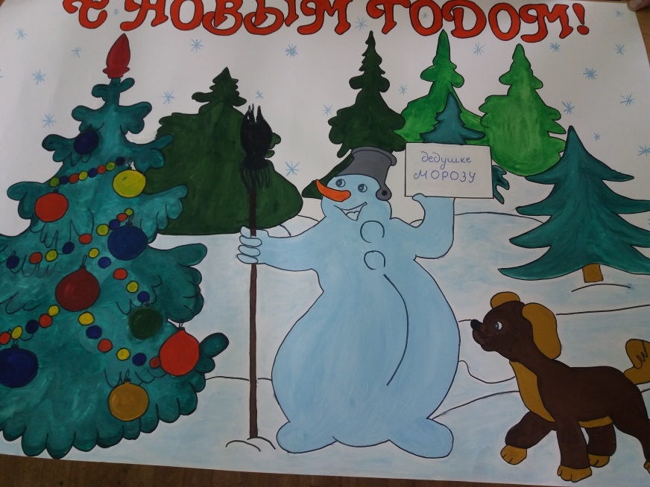
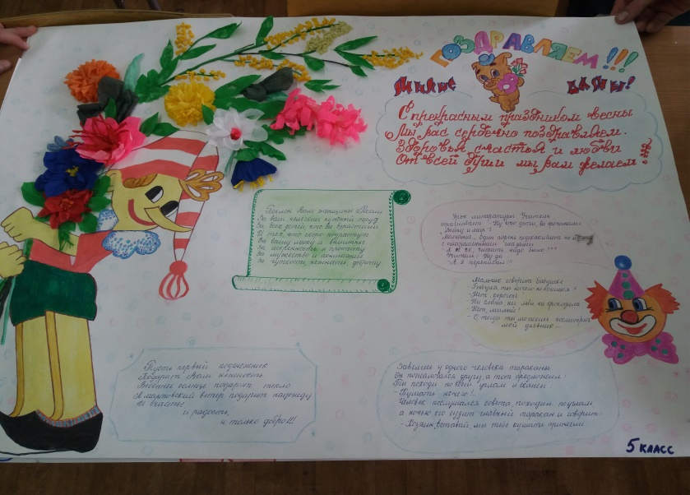
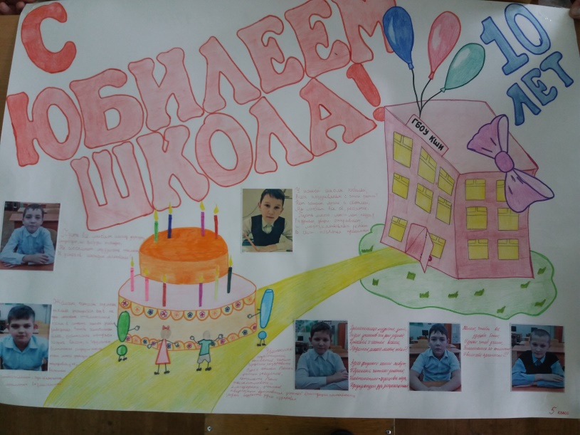
Люблю рисовать!

Slide 10
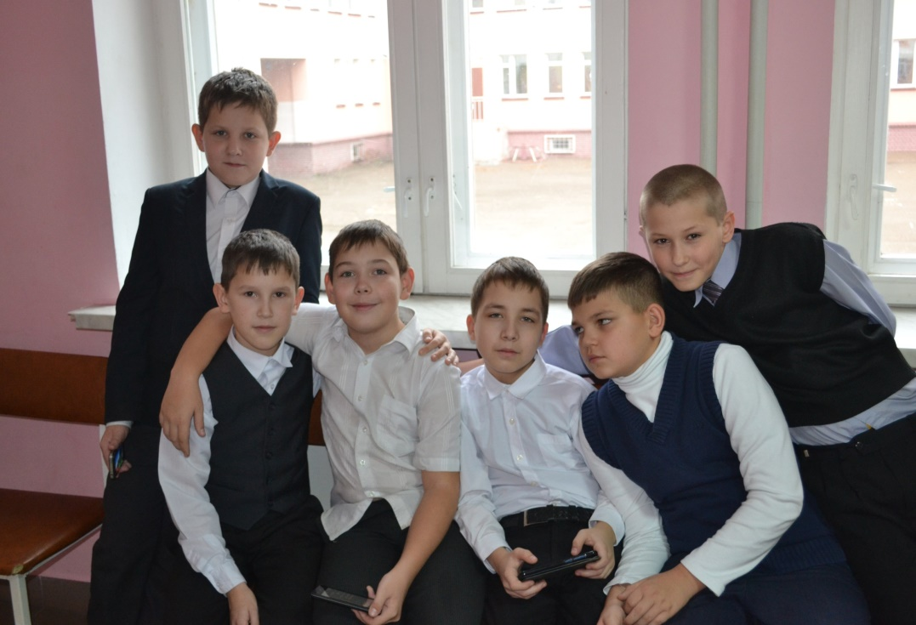
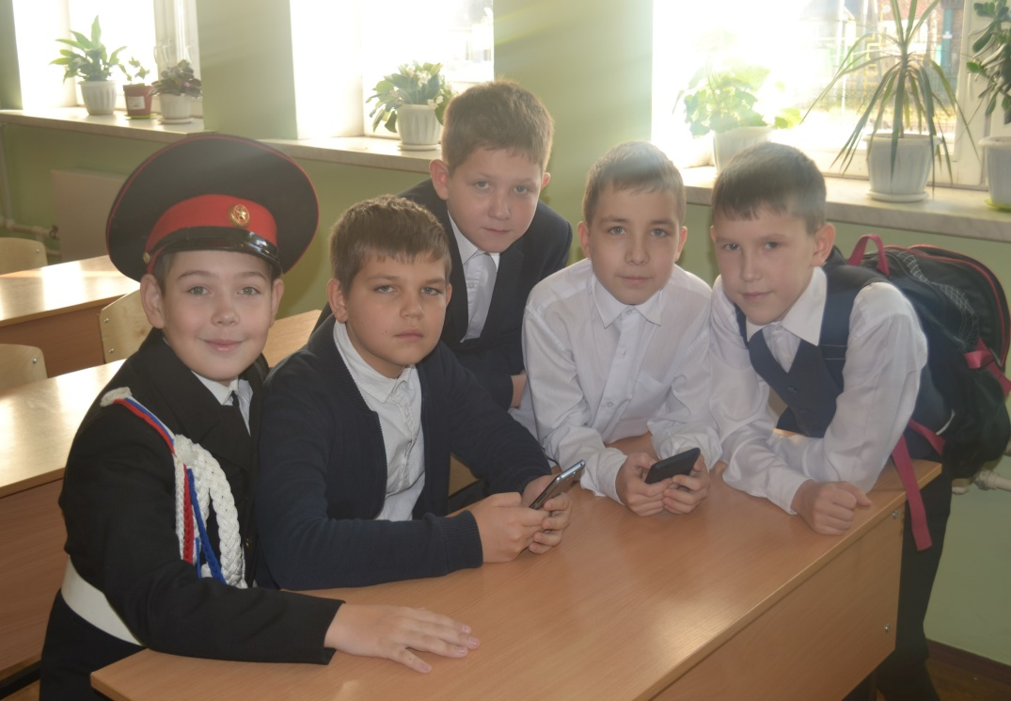
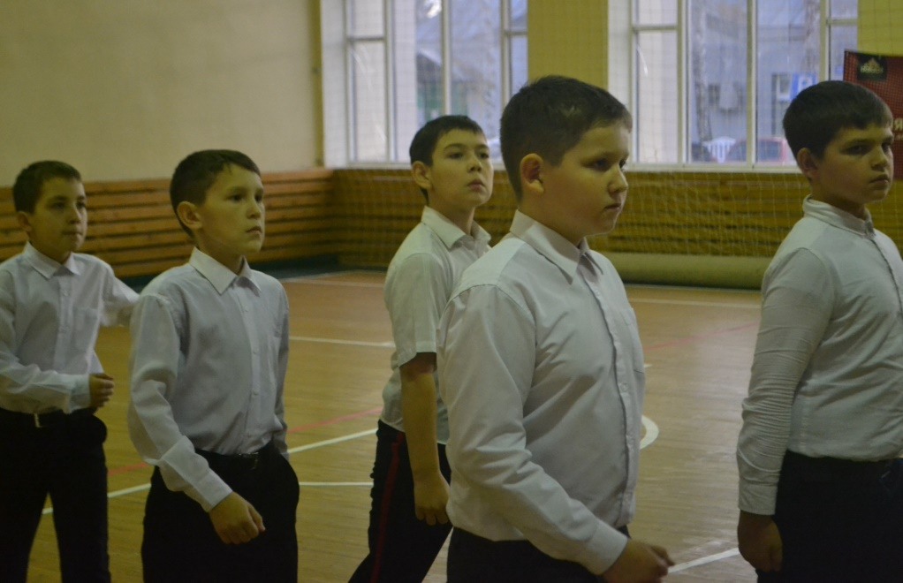
С друзьями весело!

Slide 11
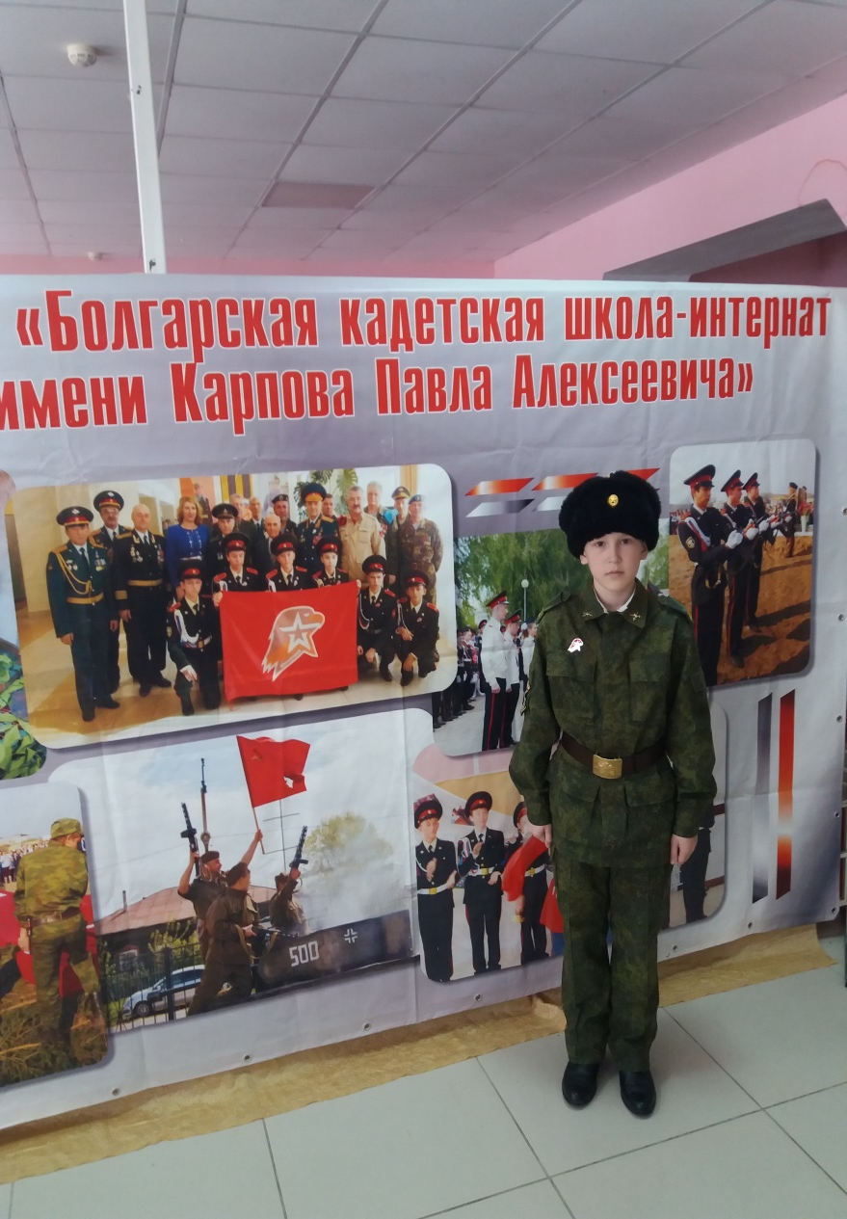

Вся моя жизнь впереди!
Я уверен, что в моей жизни
будут еще новые открытия,
победы, радостные моменты,
ведь мне всего лишь 12 лет.

Slide 12
Спасибо за внимание!

